Slide 1

Para un mejor manejo de sistema es recomendable trabajar con el explorador firefox
http://firefox.softonic.com/descargar

Slide 2
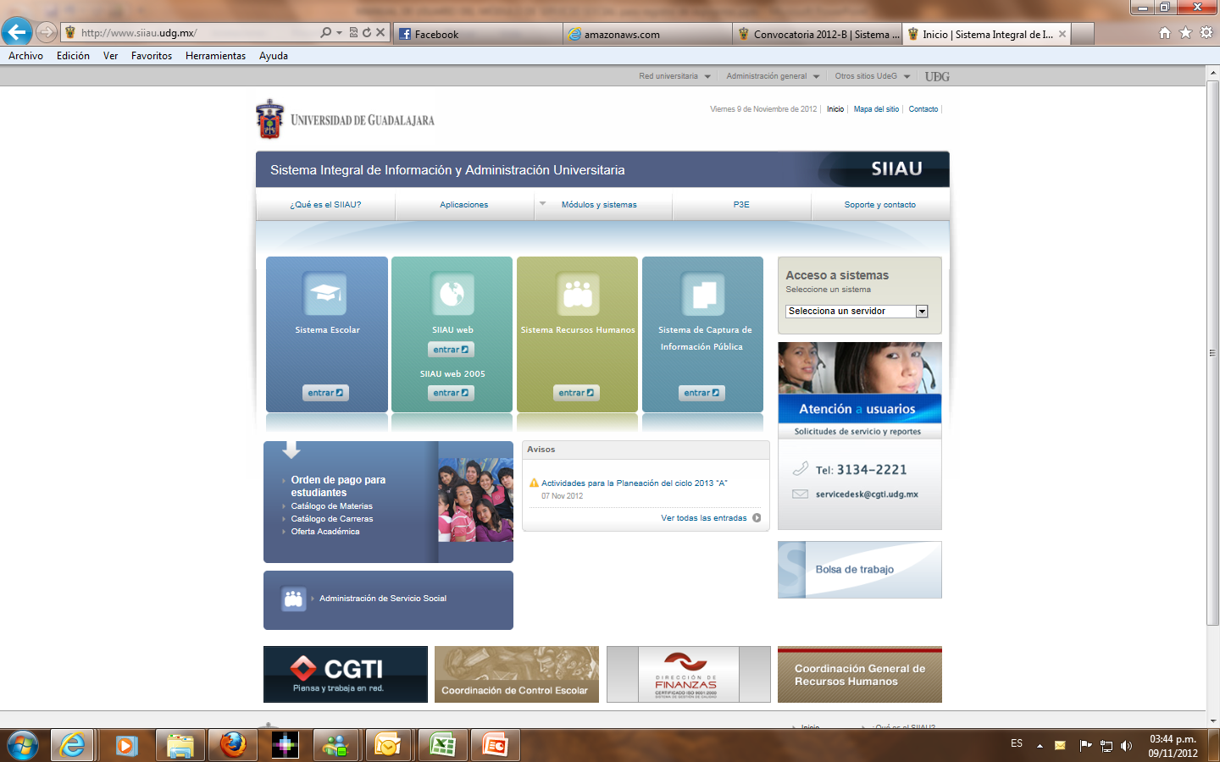
Ingresa a la pagina www.siiau.udg.mx
Ingresa a Administracion de Servicio Social

Slide 3
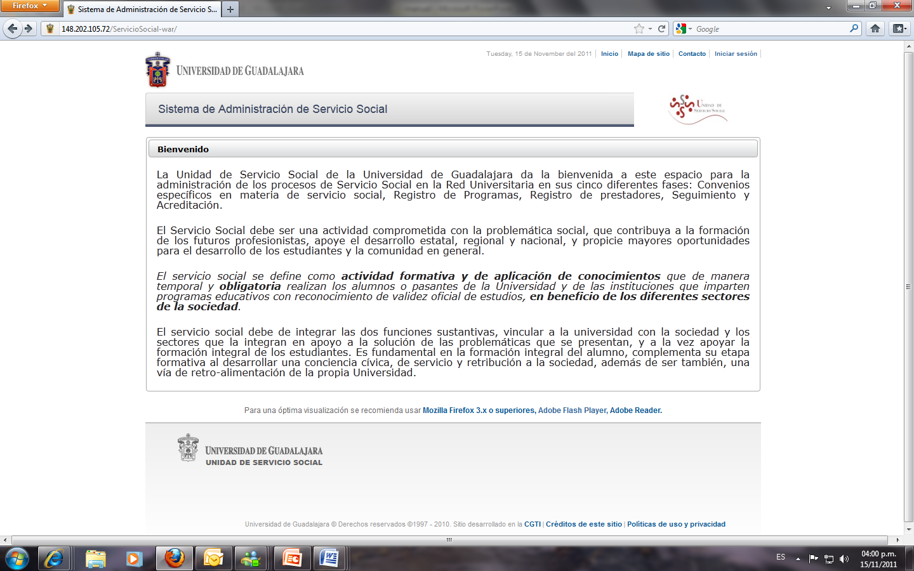
Inicia Sesión

Slide 4
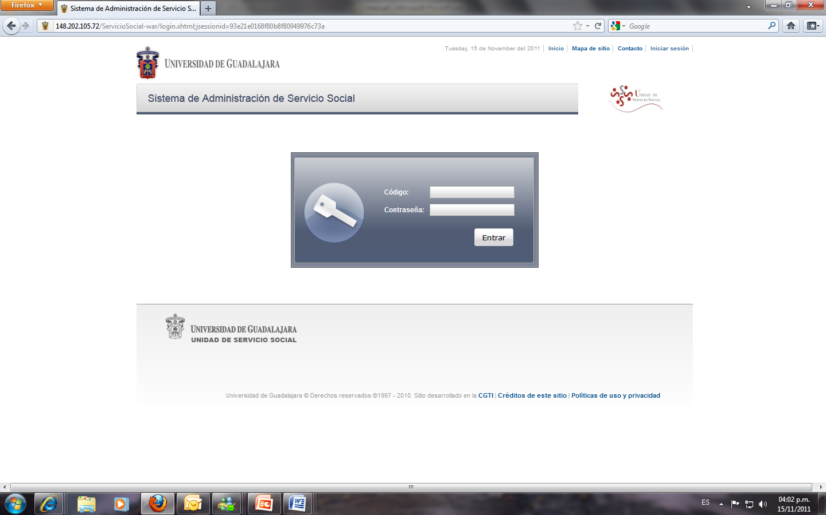
Inserta el código y contraseña que te fue proporcionado
*Si no se cuenta con estos datos y su dependencia tiene convenio vigente podrán solicitarla con el encardo del área jurídica de servicio social
Lic. Atzayacatl Valero Haro
Email: avalero@redudg.udg.mx
Teléfono:(33) 31342222. Extensión 12108
Proporcionando el nombre de su dependencia y del titular.
*Las dependencias de UDG deberán utilizar el código y contraseña con los que ingresan a SIIAU

Slide 5
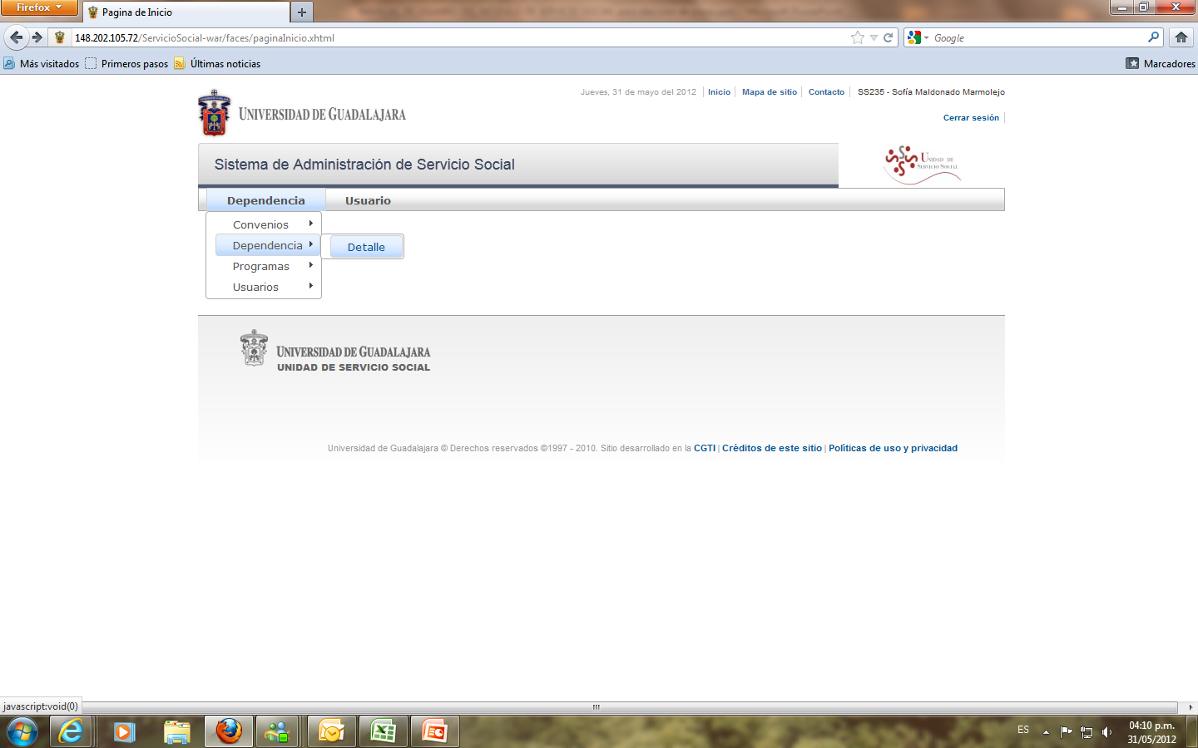

Da clic en la pestaña Dependencia, después en la opción Dependencia y por ultimo en la opción Detalle.

Slide 6
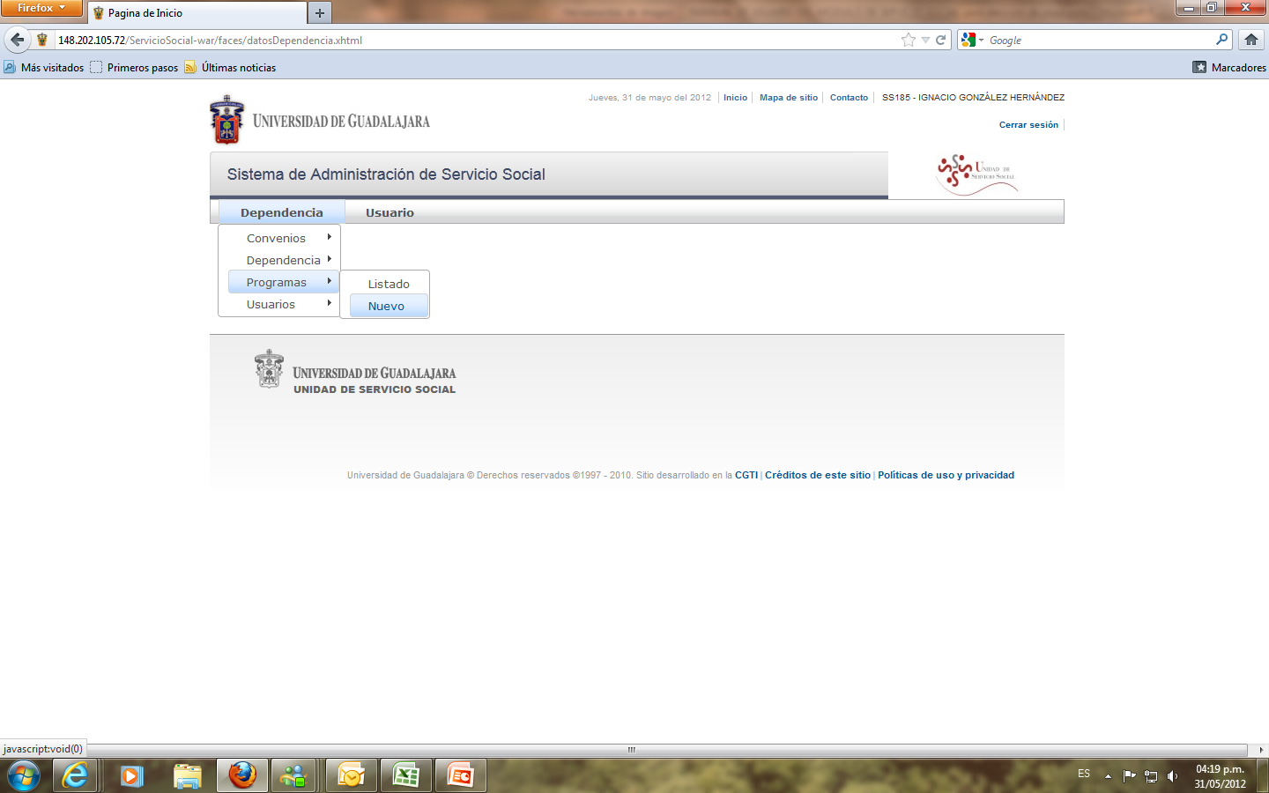
Da clic en la pestaña Dependencia, después en la opción Programas y por ultimo en la opción Nuevo.

Slide 7
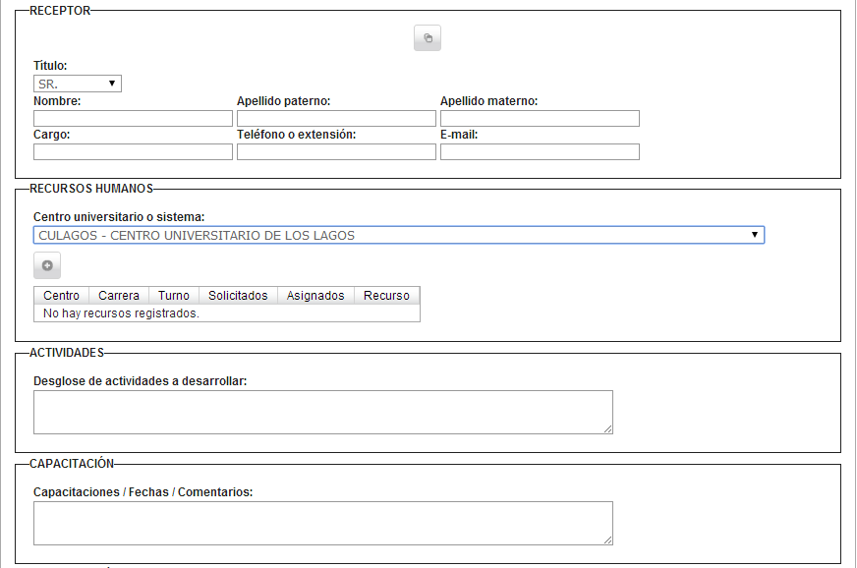
El sistema desplegará el formato a llenar con todos los datos del programa de servicio social que ofertará su dependencia
Para que el programa sea visible para los alumnos de CuLagos debe seleccionar CULAGOS-CENTRO UNIVERSITARIO DE LOS LAGOS y agregar los Recursos Humanos Solicitados.

Slide 8
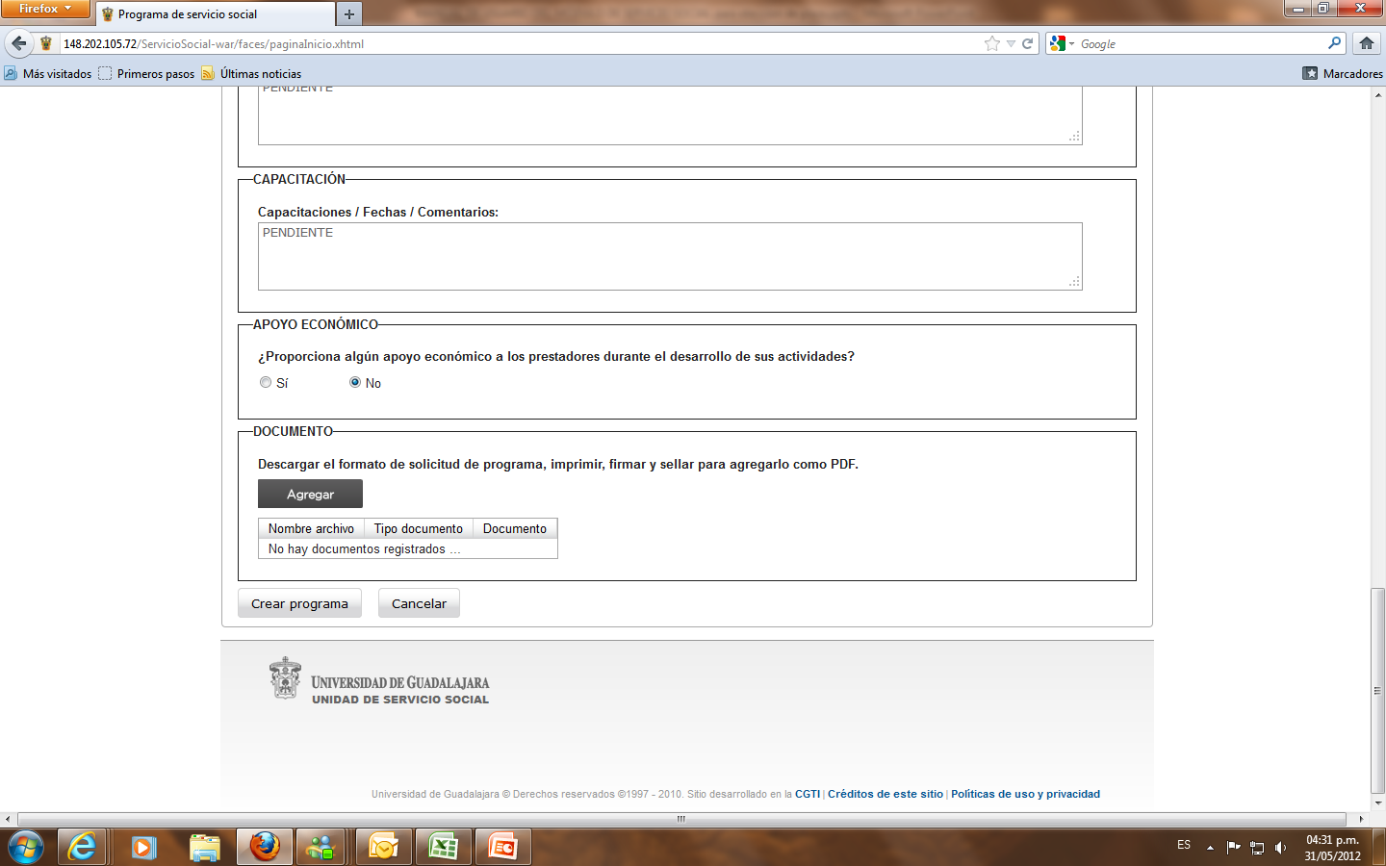

Una vez que se capturen todos los datos solicitados deberá dar clic en
Crear programa

Slide 9
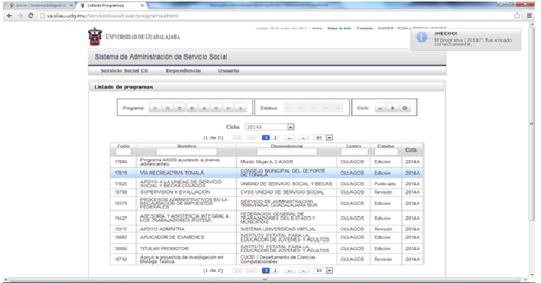
Se desplegará el siguiente aviso

Slide 10
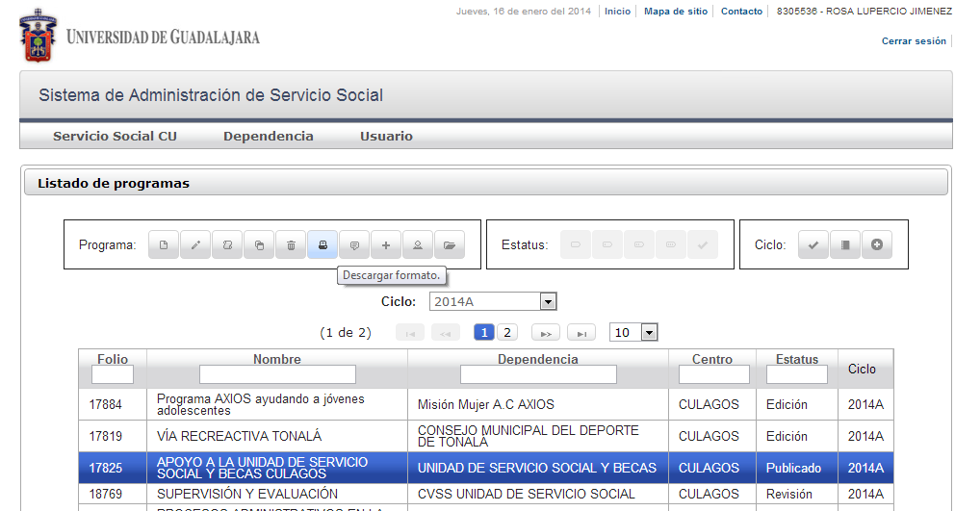
Selecciona el programa capturado dando clic y posteriormente en Descargar formato

Slide 11
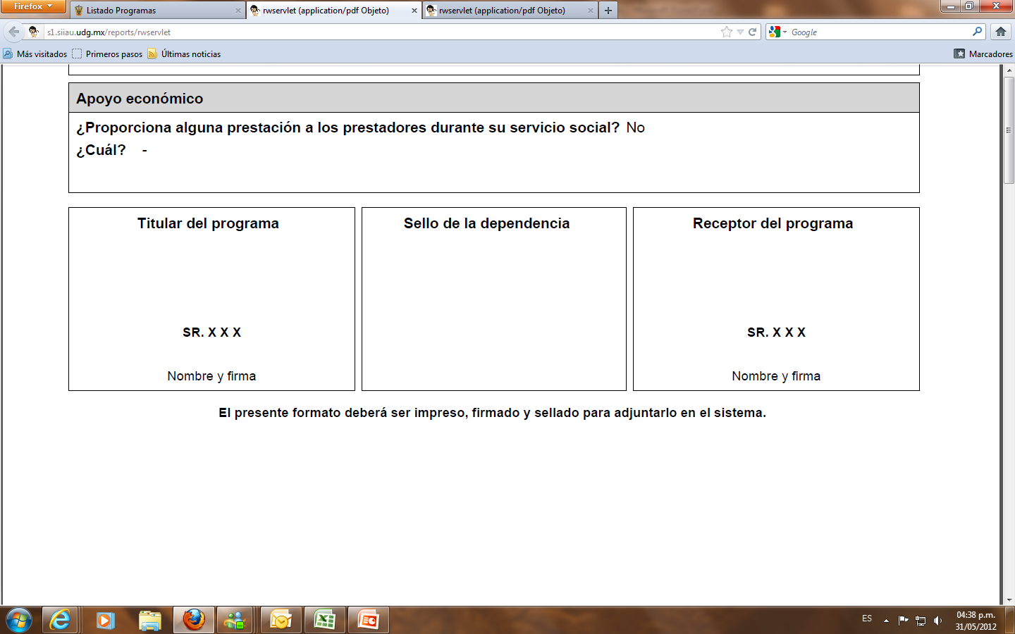
Se abrirá otra pantalla la cual detallará todos los datos del programa. El cual deberá ser impreso, firmado y sellado para adjuntarlo en el sistema.

Slide 12
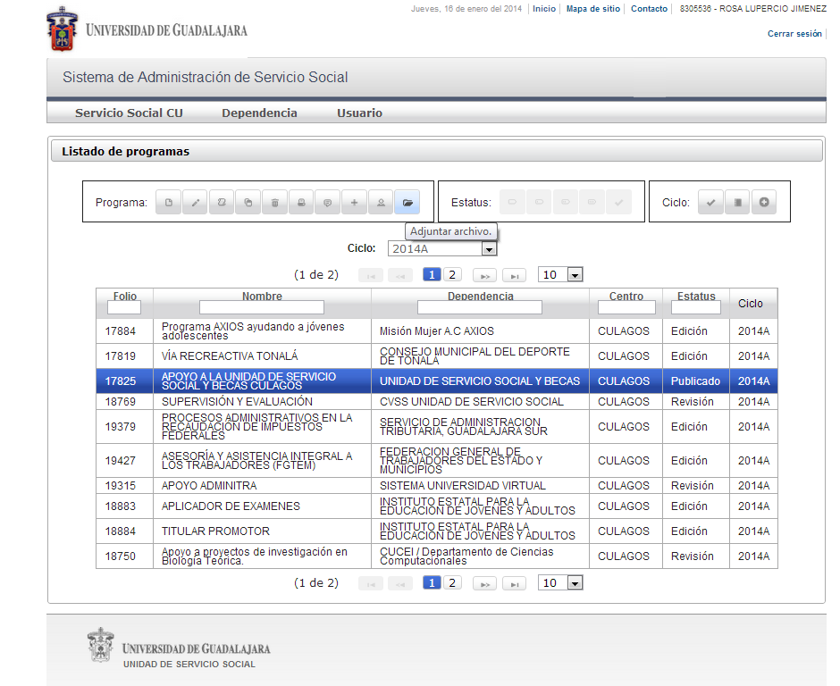
Una vez que se han recabado las firmas deberás escanear, guardar y subir el formato al sistema dando clic en Agregar Archivo

Slide 13
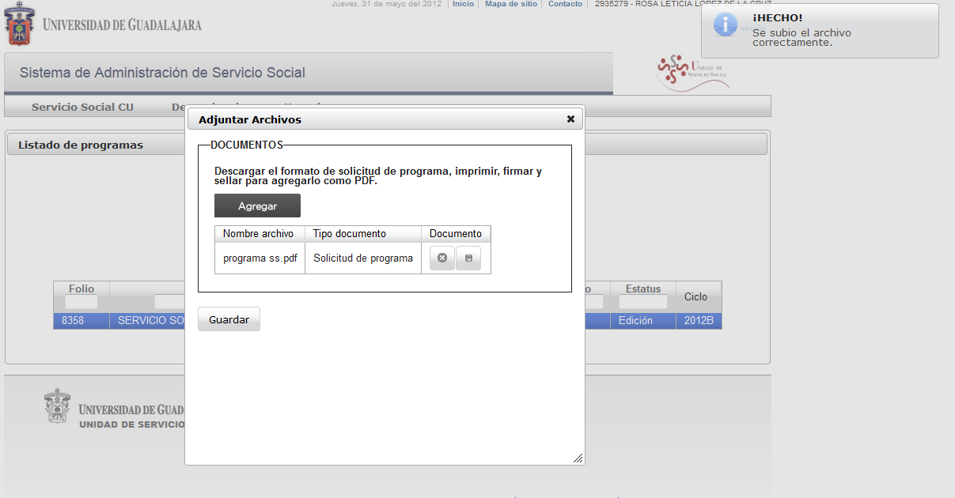
Da clic en Agregar
Si después de presionar el botón de Agregar se da cuenta de algún error cierre la ventana y podrá ingresar nuevamente a editar el programa para hacer las correcciones necesarias, si no hay ningún error presione Guardar

Slide 14
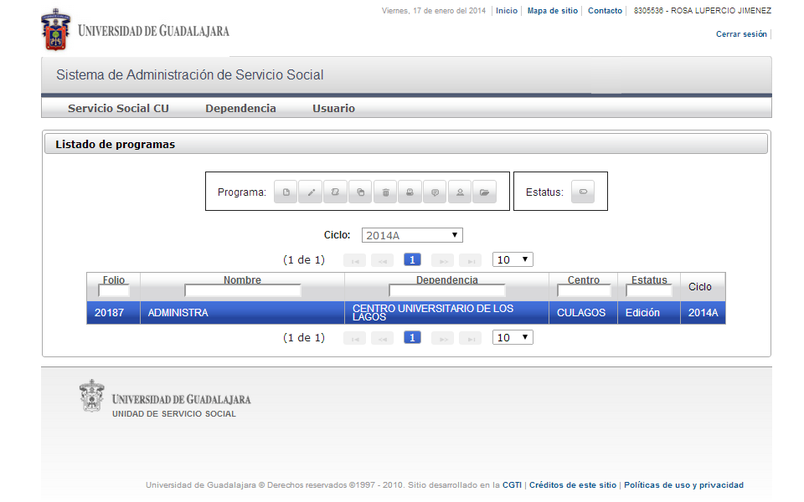
Al terminar el registro del programa este se mantendrá en estatus de Edición hasta que sea aprobado.

Slide 15
Una vez aprobado el programa se publicará para la elección de los alumnos.
Cualquier duda al respecto contáctanos rcruz@lagos.udg.mx
o
Contáctanos en los teléfonos (474) 74 24314 Ext.66514

